Slide 1
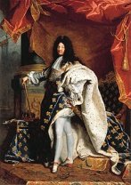
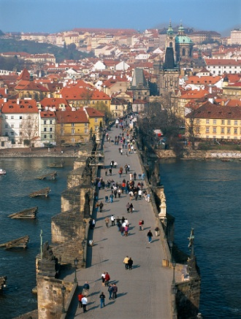
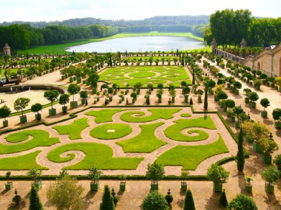
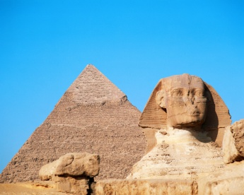

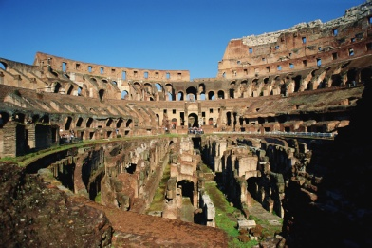

Elektronická učebnice - II. stupeň Základní škola Děčín VI, Na Stráni 879/2 – příspěvková organizace Výchova k občanství
16.1 Právní základy státu
francouzské království Ludvíka XIV.
Porovnej tyto státy:
starověký Egypt
antický Řím
současnou Českou republiku
V čem byl a je jiný život jejich obyvatel?
Autor: Mgr. Eva Zralá

Slide 2

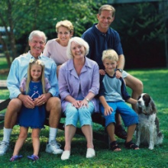
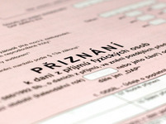
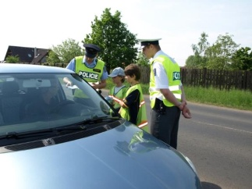
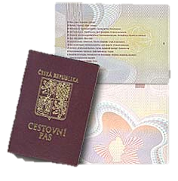
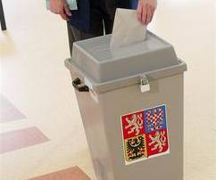
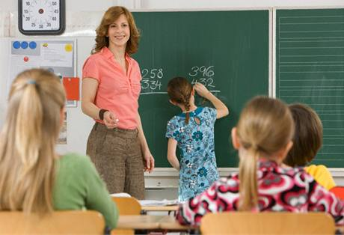
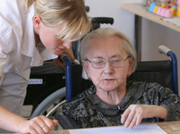
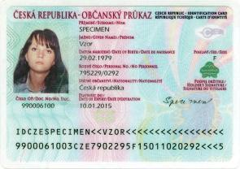
Elektronická učebnice - II. stupeň Základní škola Děčín VI, Na Stráni 879/2 – příspěvková organizace Výchova k občanství
16.2 Co již víme o státu?
základní znaky státu
Stát je organizované společenství lidí žijících na určitém ohraničeném území. Vymezuje pravidla platná pro všechny, pečuje o všestranný rozvoj a stará se o pořádek a bezpečnost.
státní moc
ohraničené území
občané
práva
a povinnosti
státní občanství
nabývání státního občanství ČR:
narozením
osvojením
nalezením na území ČR
určením otcovství
prohlášením
udělením

Slide 3


Elektronická učebnice - II. stupeň Základní škola Děčín VI, Na Stráni 879/2 – příspěvková organizace Výchova k občanství
16.3 Jaké si řekneme nové termíny a názvy?
kdo moc vykonává:
demokratický – účast všech členů na rozhodování
autokratický – samovláda jednotlivce nebo skupiny
FORMY STÁTU
kdo stojí v čele:
republika – v čele volený zástupce
monarchie – v čele monarcha (doživotní dědičný titul)
teokracie – v čele vládce, jehož moc je odvozena z boží vůle
Ústava = základní a zároveň nejvyšší zákon státu. Vymezuje práva a povinnosti občanů, strukturu zákonodárné, výkonné a soudní moci, povinnosti hlavy státu, státní symboly.
Součástí ústavního pořádku ČR je Listina základních práv a svobod.

Slide 4


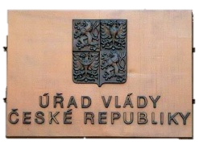
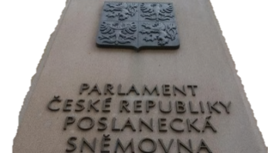
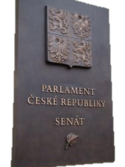
Elektronická učebnice - II. stupeň Základní škola Děčín VI, Na Stráni 879/2 – příspěvková organizace Výchova k občanství
16.4 Co si řekneme nového?
Moc zákonodárná
tvorba a schvalování zákonů
(= legislativní činnost)
Moc výkonná
uplatnění schválených zákonů v běžném životě
(nařízení, vyhlášky)
Moc soudní
nad dodržováním zákonů a právních předpisů bdí orgány právní ochrany:
Parlament ČR
policie
Poslanecká sněmovna ČR
prezident
zajišťuje pořádek a bezpečnost
vyšetřuje trestné činy
Senát ČR
nejvyšší představitel státu
reprezentuje naši zemi
dolní komora Parlamentu ČR
volíme stranu
poměrný systém
poslanec – osoba starší 21 let, volen na 4 roky
počet poslanců - 200
horní komora
volíme konkrétního kandidáta
většinový systém
senátor – osoba starší 40 let, volen na 6 let
počet senátorů - 81
soudy
rozhodují o právech a povinnostech, o vině a nevině
okresní, krajské, vrchní, Nejvyšší soud, Nejvyšší správní soud, Ústavní soud
vláda
zabezpečuje a řídí chod státu
skládá se z: předsedy (= premiér), místopředsedů a jednotlivých ministrů (jmenováni prezidentem)
ministři řídí jednotlivá ministerstva
státní zastupitelství
podává žalobu soudu jménem státu (prostřednictvím státního zástupce)

Slide 5

Elektronická učebnice - II. stupeň Základní škola Děčín VI, Na Stráni 879/2 – příspěvková organizace Výchova k občanství
16.5 Procvičení a příklady
Součástí Ústavy ČR je 113 článků uspořádaných do tzv. hlav. Přiřaď k jednotlivým hlavám jejich obsah:
moc, česká, úřad, přechodná, výkonná, moc, ustanovení, zákonodárná, národní, kontrolní, základní, územní, ustanovení, soudní, nejvyšší, banka, samospráva, moc, závěrečná
ÚSTAVA ČR
Preambule (slavnostní prohlášení občanů ČR)
Hlava I. Z__________ u____________
Hlava II. M______ z ______________
Hlava III. M______ v______________
Hlava IV. M______ s______________
Hlava V. N_______ k__________ ú______
Hlava VI. Č_______ n________ b________
Hlava VII. Ú________ s__________
Hlava VII. P_________ a z_________ u________
Sestav správně pravomoci prezidenta (přiřaď číslo):
1. přijímá, 2. pověřuje a odvolává, 3. může rozpustit, 4. má právo udělit, 5. jmenuje a odvolává, 6. jmenuje, 7. je vrchním velitelem, 8. svolává zasedání, 9. může odpouštět a zmírňovat, 10. propůjčuje, 11. sjednává, 12. zastupuje
předsedu a další členy vlády
Poslanecké sněmovny ČR
stát
mezinárodní smlouvy
ozbrojených sil
tresty uložené soudem
amnestii
vedoucí zahraničních zastupitelských misí
vedoucí zastupitelských misí ČR
státní vyznamenání
soudce, generály a některé další funkcionáře ČR
Poslaneckou sněmovnu
5.
8.
12.
11.
7.
9.
4.
1.
2.
10.
6.
3.
Zjisti, kdy byla Ústava ČR schválena a kdy vešla v účinnost.

Slide 6
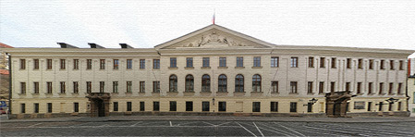

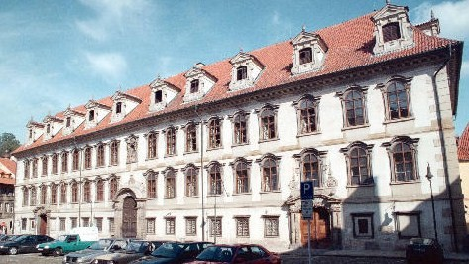
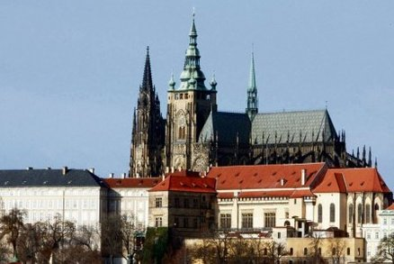
Elektronická učebnice - II. stupeň Základní škola Děčín VI, Na Stráni 879/2 – příspěvková organizace Výchova k občanství
16.6 Něco navíc pro šikovné
Hlasování o návrhu zákona:
hlasování v Poslanecké sněmovně v tzv. trojím čtení
schválený návrh je postoupen Senátu
Podání návrhu zákona:
poslanci
senát
zastupitelstva krajů
vláda
Poslanecká sněmovna ČR
Senát ČR
Podpis prezidenta
Vyhlášení zákona ve Sbírce zákonů
Pražský hrad
(sídlo prezidenta)
Projednání návrhu zákona na schůzi senátorů:
schválení
pozměňovací návrhy
zamítnutí
vrácení zákona
do Poslanecké sněmovny

Slide 7
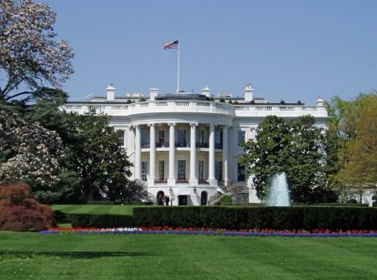
Elektronická učebnice - II. stupeň Základní škola Děčín VI, Na Stráni 879/2 – příspěvková organizace Civics
16.7 The Constitution of the United States of America
We the People of the United States, in Order to form a more perfect Union, establish Justice, insure domestic Tranquility, provide for the common defence, promote the general Welfare, and secure the Blessings of Liberty to ourselves and our Posterity, do ordain and establish this Constitution for the United States of America.
My, lid Spojených států, abychom vytvořili dokonalejší jednotu, nastolili spravedlnost, upevnili domácí klid a zabezpečili obranu země, podporovali růst všeobecného blahobytu a zabezpečili dobrodiní svobody sobě i svému potomstvu, dáváme si tuto Ústavu Spojených států amerických.

Slide 8
16.8 Test znalostí
Elektronická učebnice - II. stupeň Základní škola Děčín VI, Na Stráni 879/2 – příspěvková organizace Výchova k občanství
1. Mezi základní znaky státu patří: a/ psaná ústava, hlava státu, státní majetek b/ občané, ohraničené území, státní moc c/ občané, monarcha, vojenská moc d/ ohraničené území, sídla, bezvládí | 3. Vyber představitele výkonné moci v ČR: a/ senátoři a vláda b/ prezident a vláda c/ policie, soudy, státní zastupitelství d/ Parlament ČR
2. Demokratický stát je stát, v němž: a/ se na rozhodování podílí všichni občané b/ se dědí doživotní titul vládce c/ neomezeně vládne jednotlivec d/ stojí vůdce dosazený z boží vůle | 4. Součástí Ústavy ČR není: a/ Listina základních práv a svobod b/ struktura zákonodárné moci c/ Preambule d/ žádost o vydání občanského průkazu
Správné odpovědi:
b
a
a
d
Test na známku

Slide 9
Elektronická učebnice - II. stupeň Základní škola Děčín VI, Na Stráni 879/2 – příspěvková organizace Výchova k občanství
16.9 Použité zdroje, citace
1. Janošková, Dagmar a kol.: Občanská výchova 7 s blokem Rodinná výchova pro základní školy a víceletá gymnázia, 1. vydání, Plzeň, FRAUS, 2004, ISBN 80-7238-325-6
Janošková, Dagmar a kol.: Občanská výchova 9 s blokem Rodinná výchova pro základní školy a víceletá gymnázia, 1. vydání, Plzeň, FRAUS, 2006, ISBN 80-7238-528-3
www.wikipedie.cz
obrázky: www.wikipedie.cz, kliparty, www.mvcr.cz , http://www.arara.cz/product/164831 , http://www.novinky.cz/kariera/137105-zdravotne-postizeni-pracuji-v-obou-komorach-parlamentu.html, http://www.ceskenoviny.cz/domov/senat/zpravy/snemovna-a-senat-poradaji-za-tyden-dny-otevrenych-dveri/704207, http://www.psp.cz/docs/virtual/, http://www.blesk.cz/clanek/zpravy-udalosti-zahranici/105452/bily-dum-chce-zachranit-automobilky.html

Slide 10
Elektronická učebnice - II. stupeň Základní škola Děčín VI, Na Stráni 879/2 – příspěvková organizace Výchova k občanství
16.10 Anotace
Autor | Mgr. Eva Zralá
Období | 02 – 06/2011
Ročník | 7. až 9. ročník
Klíčová slova | Stát, formy státu, moc zákonodárná, soudní, výkonná
Anotace | Prezentace popisující stát, jeho formu, typ moci.

